Slide 1
Школьникам
о правильном
питании
Банных м.

Slide 2
Содержание
Принципы правильного питания
Рекомендации к питанию школьников
Источники белков
Источники жиров
Источники клетчатки

Slide 3

принципы правильного питания
домой
Пищевой рацион должен быть сбалансированным и разнообразным;
Есть нужно не спеша, тщательно пережевывая пищу;
Старайся не разговаривать и не читать во время приема пищи;
Следи за чистотой рук;
Старайся кушать в одно и
то же время.

Slide 4
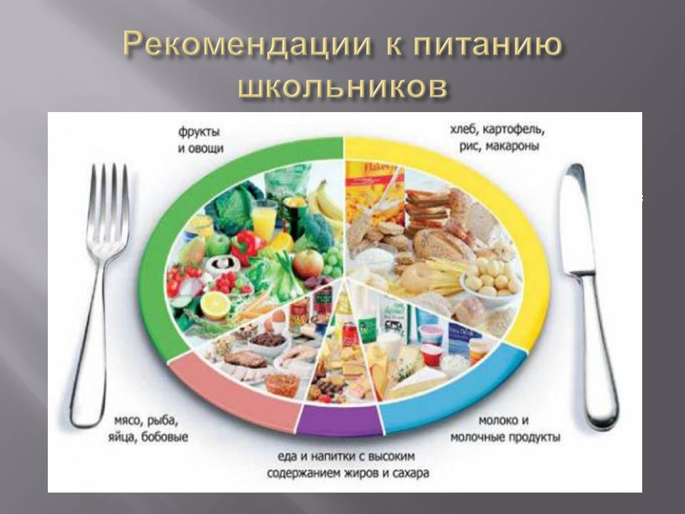
Рекомендации к питанию школьников
домой

Slide 5
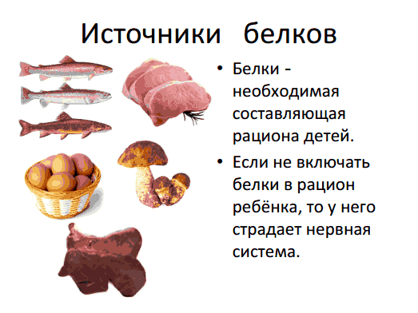
Источники белков
домой

Slide 6
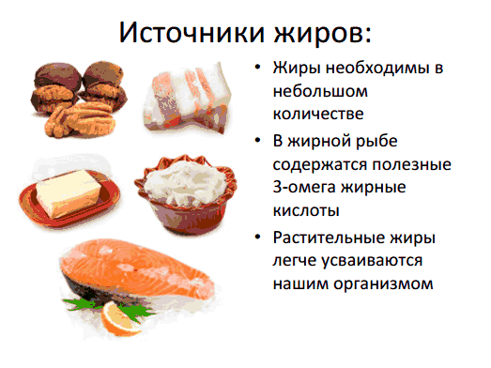
Источники Жиров
домой

Slide 7
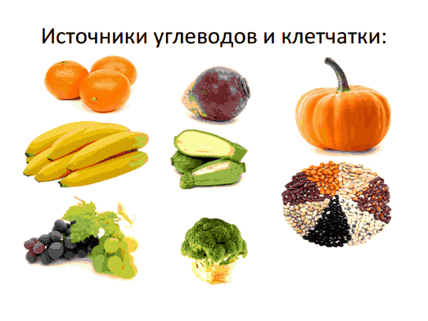
Источники клетчатки
домой

Slide 8
домой
Спасибо
За внимание!

